Slide 1

CSCB405 Бази от данни и СУБД
Модул 6: Концептуално моделиране
Юлиана Пенева
Департамент “Информатика”
july_peneva@abv.bg

Slide 2
Съдържание
  Концептуално моделиране при проектиране на бази от данни.
  Основни понятия при модела “обект-връзка”.
  Структурни ограничения.
  Диаграми, означения и примери.
  Трябва да е усвоен Модул 2: Моделиране на данните. Архитектура и компоненти на СУБД.

Slide 3
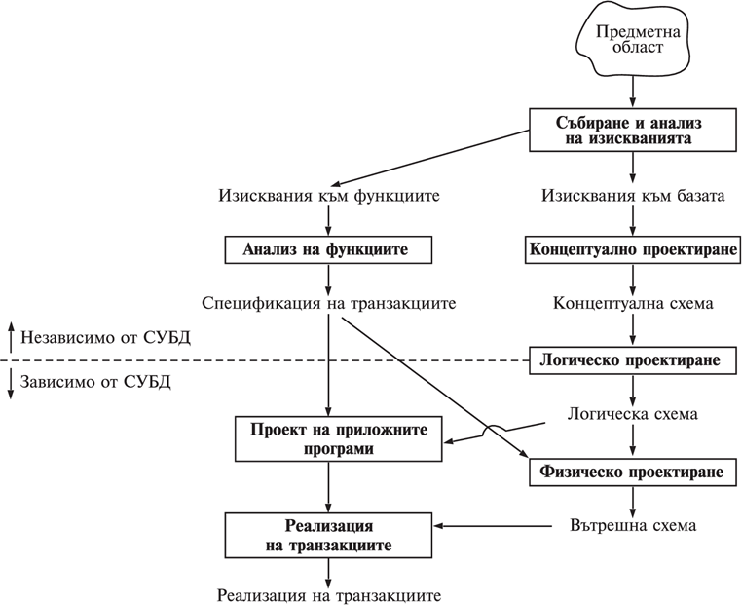
Основни фази при проектиране на бази от данни
Представени са две основни дейности:
  проектиране на схемата на базата;
  Проектиране на приложните програми.
Разглеждаме първата дейност – при дадени изисквания към базата да се проектира концептуалната й схема.
Проектирането на приложните програми се занимава с програмите и интерфейсите за достъп до базата – предмет е на дисциплината софтуерен инженеринг.

Slide 4
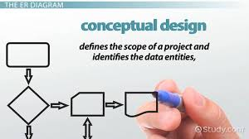
Концептуално моделиране при проектиране на бази от данни
Цели
Да се създаде концептуална схема, която да отразява потребителски изискания!
Използва се някакъв концептуален модел - например модел “понятие -взаимодействие” или E-R (entity-relationship) модел.

Slide 5
Концептуално моделиране при проектиране на бази от данни
Концептуален модел - множеството от понятия, с които се описва структурата на разработваната база от данни и свързаните с нея транзакции.
Главна цел при разработването на концептуален модел е да се отрази възможно най-добре потребителското възприемане на данните като същевременно се пренебрегва разглеждането на чисто технически аспекти, свързани с проектирането.
Концептуалният модел е независим от избраната СУБД или хардуерна платформа, с чиято помощ ще се извършва реализацията на базата.
В литературата се използува и терминът “семантично моделиране”, който има аналогично съдържание.

Slide 6
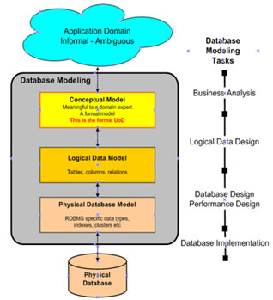
Концептуално моделиране при проектиране на бази от данни

Slide 7
Концептуално моделиране при проектиране на бази от данни
Примерни потребителски изисквания към базата от данни ПРЕДПРИЯТИЕ:
Предприятието се състои от отдели, които имат уникални имена, номер и ръководител, за когото се пазят датата на встъпването му в тази длъжност. Отделите могат да бъдат разположени в различни градове.
Всеки отдел разработва определен брой проекти. Проектът се характеризира с име, номер и местоположение. Няма проекти с еднакви номера или имена.
За всеки служител се пазят следните данни: номер, адрес, заплата, рождена дата, пол. За да се отчита неговата работа, трябва да се знае в рамките на всяка седмица по кои проекти колко часа е работил. Всеки служител е причислен към точно един отдел, но може да работи по няколко проекта едновременно. Необходимо е да пазят данни за това кой е прекият му ръководител.
За нуждите на осигуряването за всеки служител се събират данни за осигуряваните от него лица.

Slide 8
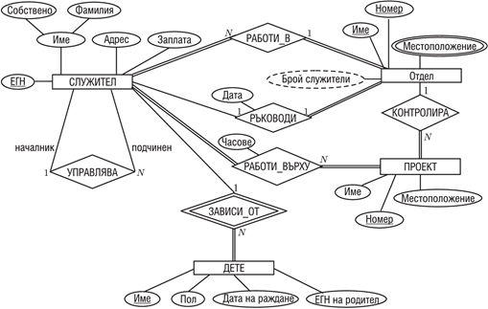
Концептуално моделиране при проектиране на бази от данни

Slide 9
Основни понятия при модела “обект-връзка”
Обекти
Обект (entity) - основно понятие в модела на Чен:
  произволен елемент от реалния свят, за който се пазят данни в базата;
  “нещо, което може да се отличи и идентифицира”.
  Примери: СЛУЖИТЕЛ “Иван Петров”, ОТДЕЛ “Продажби”
Обектите биват:
  физически - МПС, човек, служител, студент.....
  концептуални (абстрактни)- предприятие, университетски курс, банкова сметка...
Всеки обект притежава някакви свойства (properties), наречени атрибути (attributes) - описват неговите характеристики.
  Пример: обектът "СЛУЖИТЕЛ" се описва от име, възраст, адрес, заплата, ЕГН, длъжност и т.н.

Slide 10
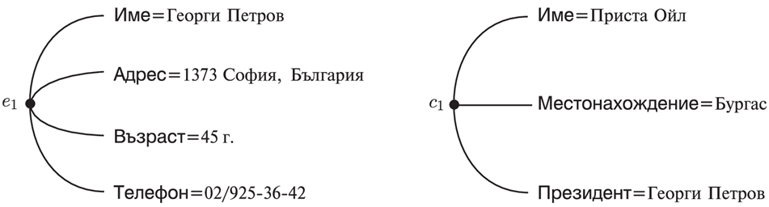
Основни понятия при модела “обект-връзка”
Всеки атрибут за конкретния обект има стойност, която се съхранява в базата от данни.
Обекти могат да се представят графично по следния начин:

Slide 11
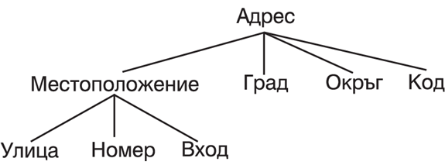
Основни понятия при модела “обект-връзка”
Видове атрибути в E-R модела
Прости (simple) и съставни (сложни, composite) атрибути
  Прости атрибути - неделими атрибути, изградени от единствен компонент, който приема една атомарна стойност (пример – пол).
  Сложни атрибути - атрибути, изградени от други атрибути, всеки от които има независимо значение, могат да образуват йерархия, стойността им е конкатенация от стойностите на изграждащите атрибути (пример – адрес).

Slide 12
Основни понятия при модела “обект-връзка”
Eдностойности (single-valued) и многостойностни (multi-valued) атрибути.
  едностойностни - атрибути, които приемат единствена стойност за даден обект;
  многостойностни - атрибути, които могат да приемат множество от стойности, могат да имат долна и горна граница на стойностите.
Примери:
Възраст - едностойностен атрибут на обекта "ЧОВЕК",
Оценка на обекта "УЧЕНИК" - може да приема пет различни стойности по една и съща дисциплина {2,3,4,5,6}.

Slide 13
Основни понятия при модела “обект-връзка”
Съхранявани (stored) и изчислими (derived) атрибути
  изчислим - атрибут, чиято стойност може да се пресметне от стойностите на други атрибути
  съхраняван - атрибут, чиито стойности се записват директно в базата
Пример: атрибутите ЕГН, Рождена дата и Възраст на обекта "ЧОВЕК" - ЕГН е съхраняван, а останалите могат да се приемат за изчислими
Ако стойността на даден атрибут е неизвестна или няма смисъл за него, се използува специалната константа null.

Slide 14
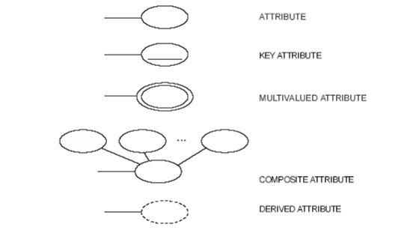
Основни понятия при модела “обект-връзка”
Различните типове атрибути диаграмно се изобразяват с различен вид елипси

Slide 15
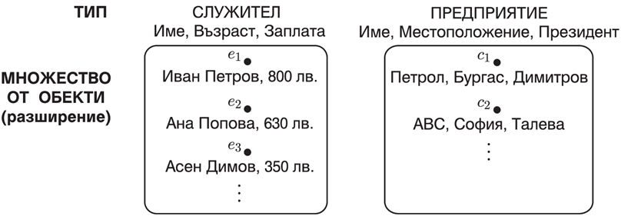
Основни понятия при модела “обект-връзка”
Тип на обект
Тип на обект - множество от обекти с еднакви атрибути.
Всеки тип на обект се описва от име и списък от атрибути.
Типът е шаблон, еднакъв за група от обекти със сходни характеристики.
Диаграмно се представя чрез правоъгълник.

Slide 16
Основни понятия при модела “обект-връзка”
Ограничения върху обектите от даден тип
Всеки тип на обект притежава ключ за идентифициране на отделните обекти. Ключът в E-R диаграмите е подчертан.
Ключът може да бъде изграден от няколко атрибута като комбинациите от техните стойности са уникални за съответните екземпляри. Тогава ключът се нарича съставен.
Определянето на даден атрибут за ключ означава, че той приема различни стойности за произволно разширение на типа.
Някои типове обекти притежават повече от един ключ.

Slide 17
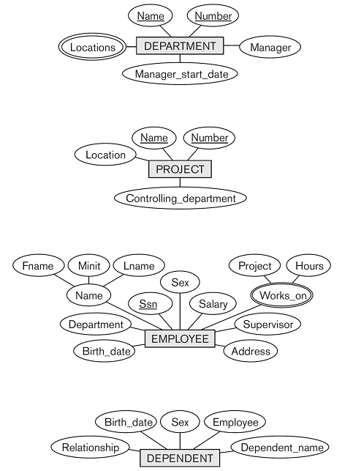
Основни понятия при модела “обект-връзка”
Начален проект на типовете обекти
Предвид изискванията могат да се идентифицират четири типа от обекти:
  DEPARTMENT
  PROJECT
  EMPLOYEE
  DEPENDENT
Началният проект не е пълен!
Някои от изискванията се представят като връзки.

Slide 18
Основни понятия при модела “обект-връзка”
Тип на връзка
Дадени са n типа обекти Е₁,Е₂,.....,Е _{n.}
Тип на връзка R се нарича произволно отношение определено върху обектите Е₁ ,Е₂, ....., Е_{n},
R ⊂ Е₁ x Е₂ x ... x Е_{n},
Всеки тип връзка представлява множество от отделни екземпляри r₁,r₂,.....,r_{s} на връзката R, наречени състояния
Всяко състояние r_{i} на типа връзка R_{i} свързва n екземпляра е₁,е₂,.....,е_{n}, като е_{i} ∈ E , за 1 ≤ i ≤ s.
Неформално, всяко състояние r_{i} на типа връзка R_{i} представя факта, че екземплярите е₁,е₂,.....,е_{n} са в някакво отношение помежду си, което моделира взаимодействието им в реалния свят. В диаграмите типът връзка се представя чрез ромб.

Slide 19
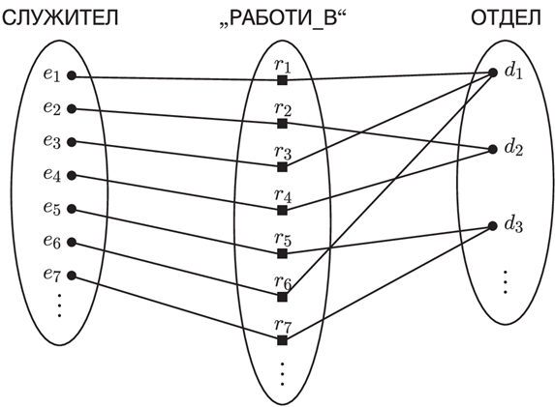
Основни понятия при модела “обект-връзка”
Състояния на връзката “РАБОТИ - В”

Slide 20
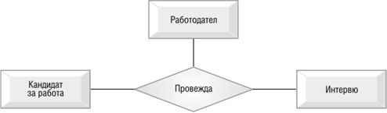
Основни понятия при модела “обект-връзка”
Степен на типа връзка
Степен на типа връзка R се нарича броят на участвуващите в нея типове обекти
Връзките могат да бъдат рекурсивни, двоични, троични и т.н.

Slide 21
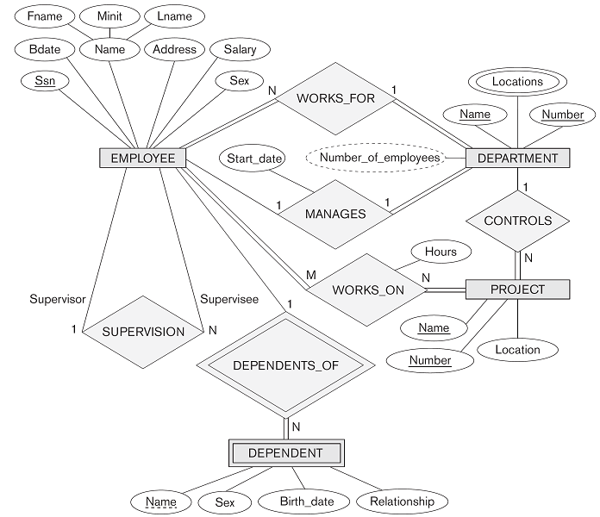
Основни понятия при модела “обект-връзка”
Доуточняване на първоначалния проект – включване на връзки
Изследват се изискванията и атрибути от началния проект, които са свързани с други обекти се преобразуват във връзки и се премахват от съответните типове обекти.
Примери на връзки:
Атрибутът Department на EMPLOYEE е свързан с обекта DEPARTMENT – служителят работи WORKS_FOR за даден отдел
Атрибутът Manager на DEPARTMENT е свързан с обекта EMPLOYEE, който управява MANAGES отдела
Рекурсивната връзка Supervisor между обектите с тип EMPLOYEE

Slide 22
Основни понятия при модела “обект-връзка”
В доуточнения проект някои от атрибутите са превърнати във връзки:
    Manager на DEPARTMENT -> MANAGES
    Works_on на EMPLOYEE -> WORKS_ON
    Department на EMPLOYEE -> WORKS_FOR
    .............................................................
В общия случай може да съществува повече от една връзка между два типа обекти:
    MANAGES и WORKS_FOR са розлични типове връзки между EMPLOYEE и DEPARTMENT

Slide 23
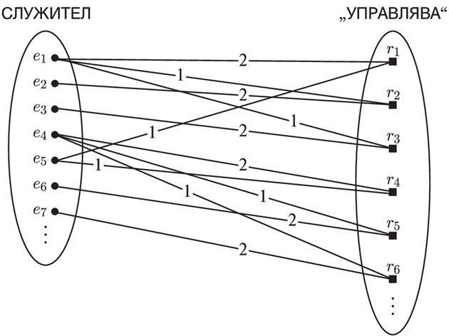
Основни понятия при модела “обект-връзка”
Роли
При рекурсивните връзки се налага да се въведат роли (roles) - отразяват взаимодействия между екземплярите на един и същ тип обект.
Пример: връзката “НАЧАЛНИК (1)– ПОДЧИНЕН(2)”, която показва взаимодействието между служителя и прекия му ръководител.

Slide 24
Основни понятия при модела “обект-връзка”
Слаби типове обекти
Слаби типове обекти - не притежават ключов атрибут.
Техните екземпляри се идентифицират чрез свързването им с екземплярите на друг тип обект, което се осъществява чрез стойностите на даден атрибут.
Съществуването на слабите типове обекти зависи от съществуването или наличието на други типове обекти, свързани с тях.
На диаграмите слабите типове се представят чрез правоъгълник с двойна линия, а идентифициращата ги връзка – с двойно очертан ромб.

Slide 25
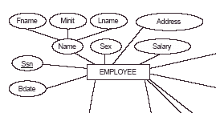
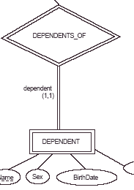
Основни понятия при модела “обект-връзка”

Slide 26
Структурни ограничения
Дефиниция - ограничения върху типовете връзки.
Характеристики:
  ограничават възможни комбинации на обекти в отделните състояния на типовете връзки;
  зависят от спецификата на приложението.
Ограниченията върху даден тип връзка се определят от моделираните ситуации в реалния свят.
Ограниченията забраняват някои комбинации на участвуващите в състоянието на връзката екземпляри от отделните типове обекти.

Slide 27
Структурни ограничения
Два основни типа ограничения върху връзките:
Кардинално число или отношение за двоични връзки (cardinality ratio).
  Кардиналното число задава броя на състоянията на връзката, в които даден обект може да участвува;
  Двоичните връзки могат да бъдат с кардинално отношение 1:1, 1:N и M:N.
Ограничение за участие върху всеки тип обект (participation constraint).
  Определя дали съществуването на един тип обект зависи от това, че е свързан с друг тип обект чрез някакъв тип връзка.
  Бива: общо и частично.

Slide 28
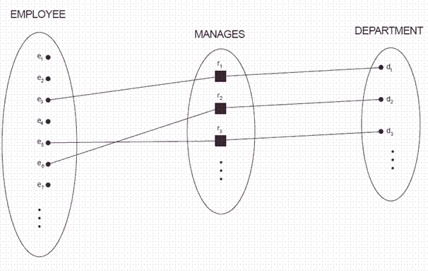
Структурни ограничения
Връзка 1:1

Slide 29
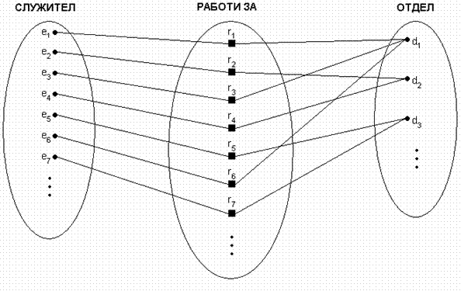
Структурни ограничения
Връзка 1:N

Slide 30
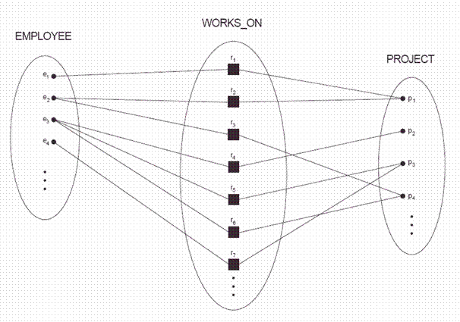
Структурни ограничения
Връзка M:N

Slide 31
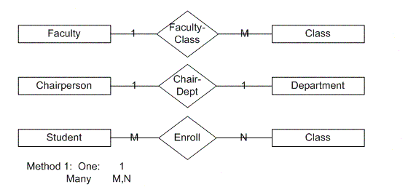
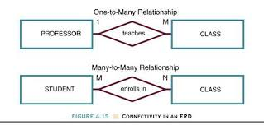
Структурни ограничения
Примери за кардинално число

Slide 32
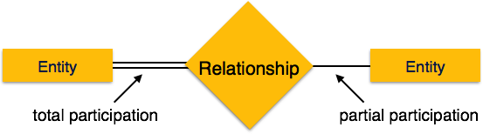
Структурни ограничения
Общо, тотално ограничение за участие (total, или existence dependency).
Всеки представител на даден тип обект участвува в някакво състояние на определен тип връзка
На диаграмите това се бележи с двойна линия.
Например участието на екземплярите на типа обект "СЛУЖИТЕЛ" в типа връзка "РАБОТИ-ЗА" е тотално, което представя реалната ситуация, че всеки служител е зачислен към някакъв отдел.
Частично ограничение за участие (partial).
Само някои представители на даден тип обект участвуват в състоянията на определен тип връзка.
На диаграмите това се бележи с единична линия.
Например участието на обекта "СЛУЖИТЕЛ" във връзката "УПРАВЛЯВА" е частично, което означава, че само някои от служителите в предприятието са и ръководители, т.е. не всички са началници.

Slide 33
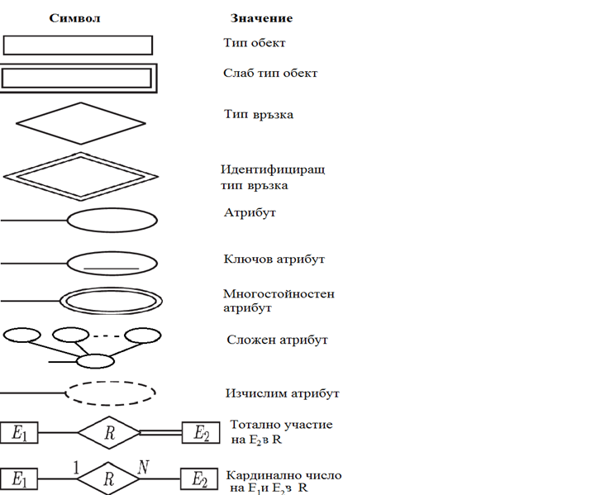
Означения при изграждането на E-R диаграми

Slide 34
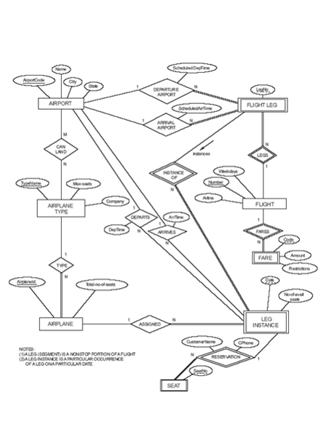
Примери

Slide 35
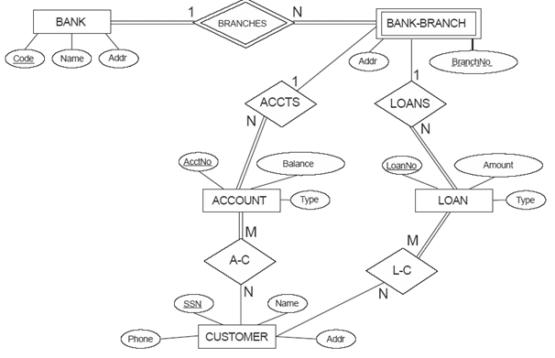
Примери

Slide 36
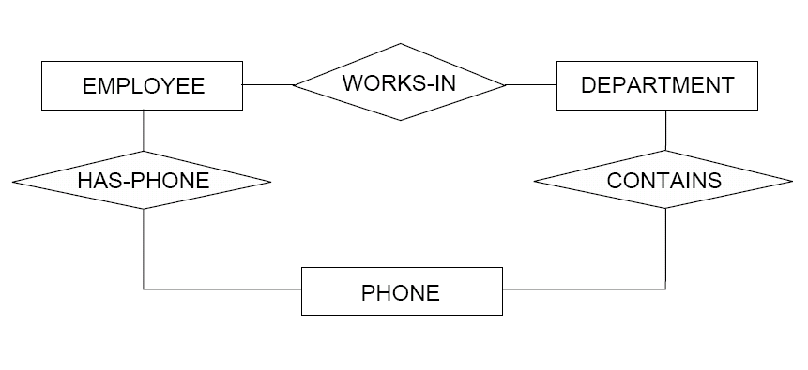
Примери

Slide 37
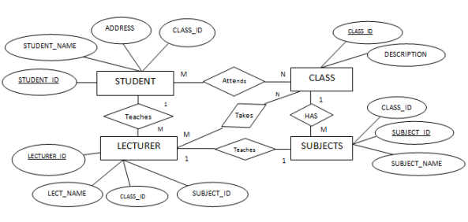
Примери

Slide 38
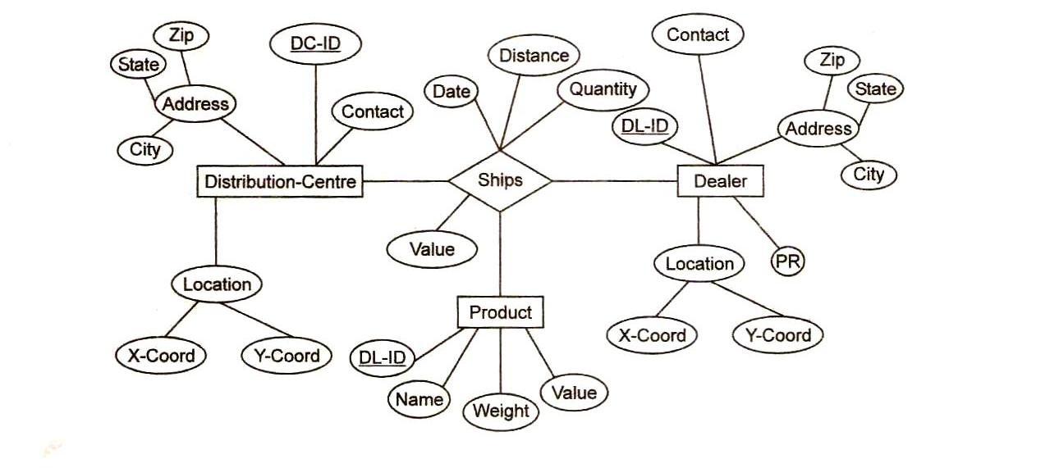
Примери

Slide 39
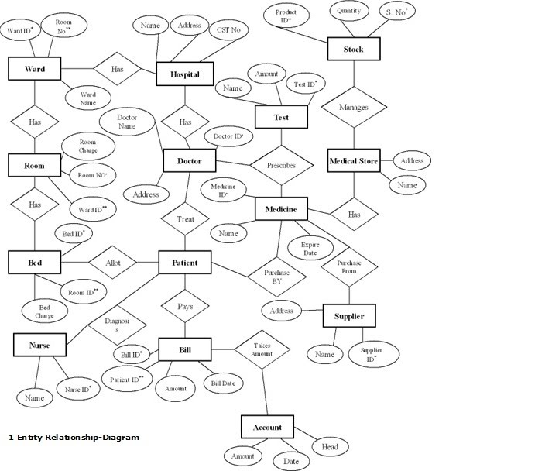
Примери

Slide 40
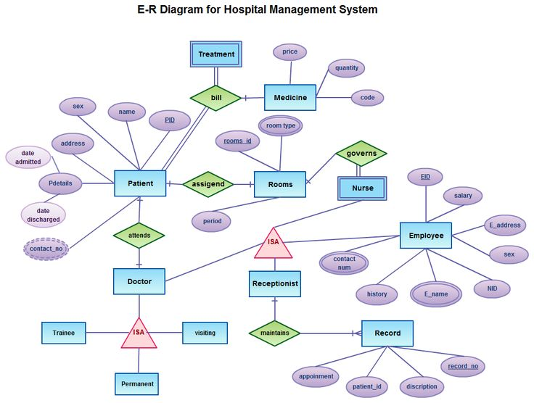
Примери

Slide 41
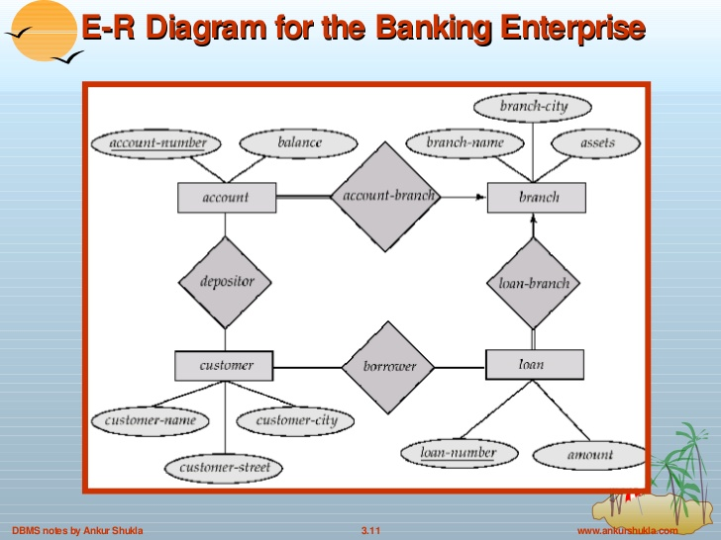
Примери

Slide 42
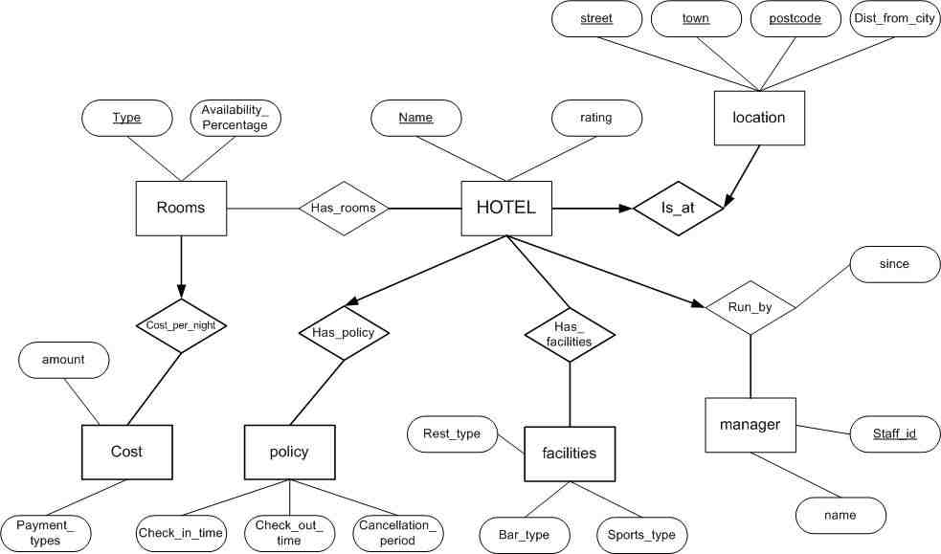
Примери

Slide 43
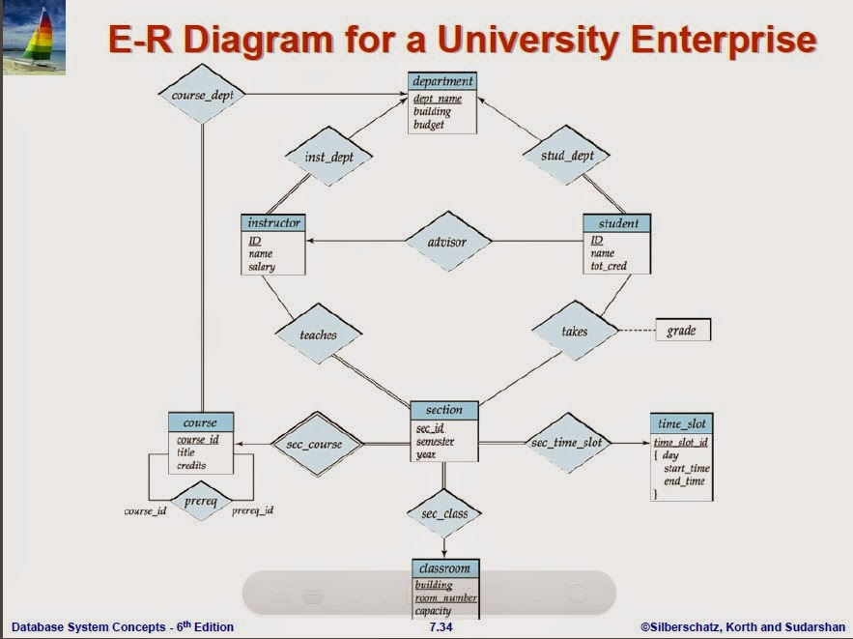
Примери

Slide 44
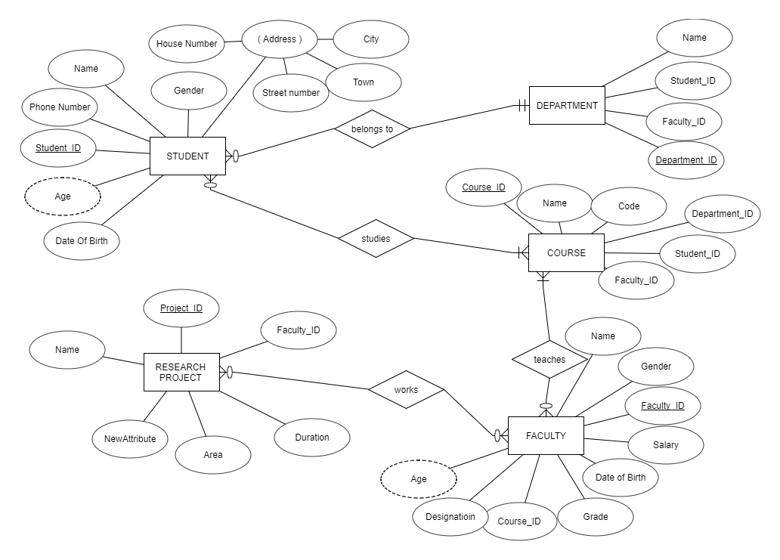
Примери

Slide 45
Обобщение
Концептуалните модели играят изключително важна роля в процеса на проектирането на бази от данни.
E-R моделът описва данните с помощта на типове обекти, типове връзки и атрибути.
Типът обект може да се разглежда като изграден от група подобни обекти, притежаващи еднакви атрибути.
Всеки тип обект представя обект или понятие, което съществува независимо в моделираната предметна област. Типът връзка отразява взаимодействие между няколко независими типа обекти.
Ограниченията върху типовете връзки се наричат структурни и биват два вида: кардинално число и ограничение за участие.

